Slide 1
ООД по здоровьесбережению в средней группе
Воспитатель: Бекоева А.К.
2022 г.

Slide 2
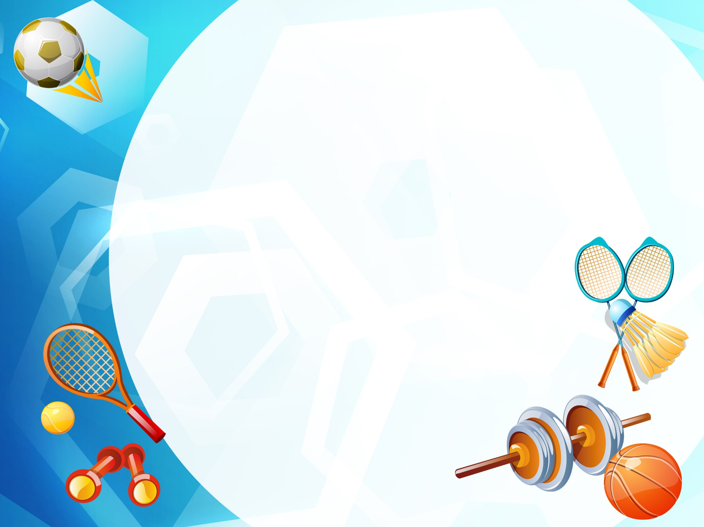
Цель
Развитие движений детей, формирование двигательных навыков и физических качеств
.

Slide 3
Задачи:
Приобщать детей к здоровому образу жизни. Упражнять детей в ходьбе с выполнением заданий для рук; в прыжках из обруча в обруч; хождение по канату; ходьбе по массажорному коврику, сохраняя равновесие. Развивать двигательную активность, ловкость, выносливость, быстроту, упражнять в основных видах движений. Прививать любовь к спорту и физической культуре.

Slide 4
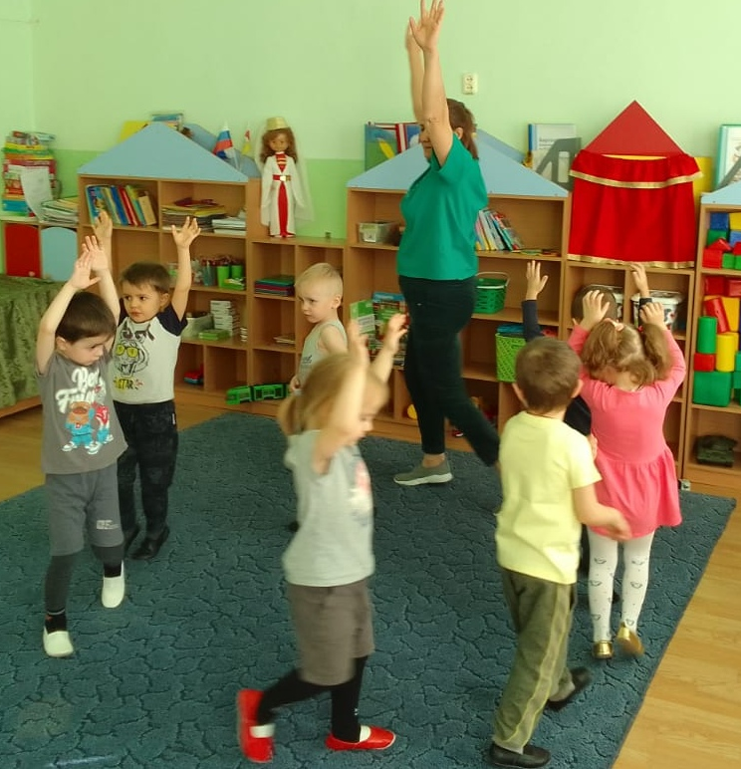

Slide 5
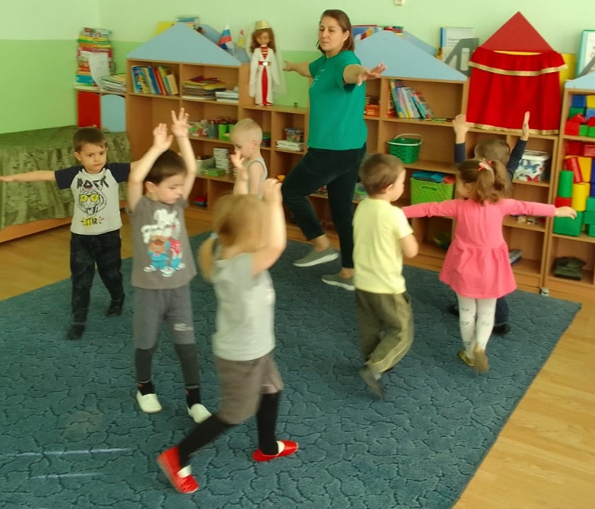

Slide 6
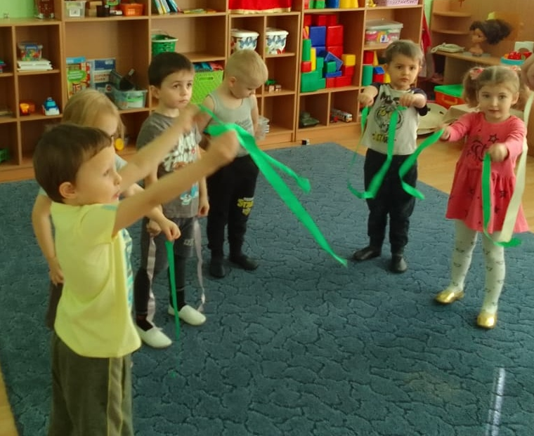

Slide 7
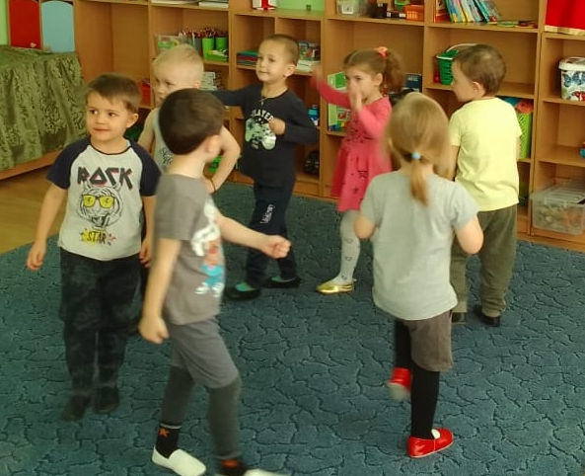
.

Slide 8
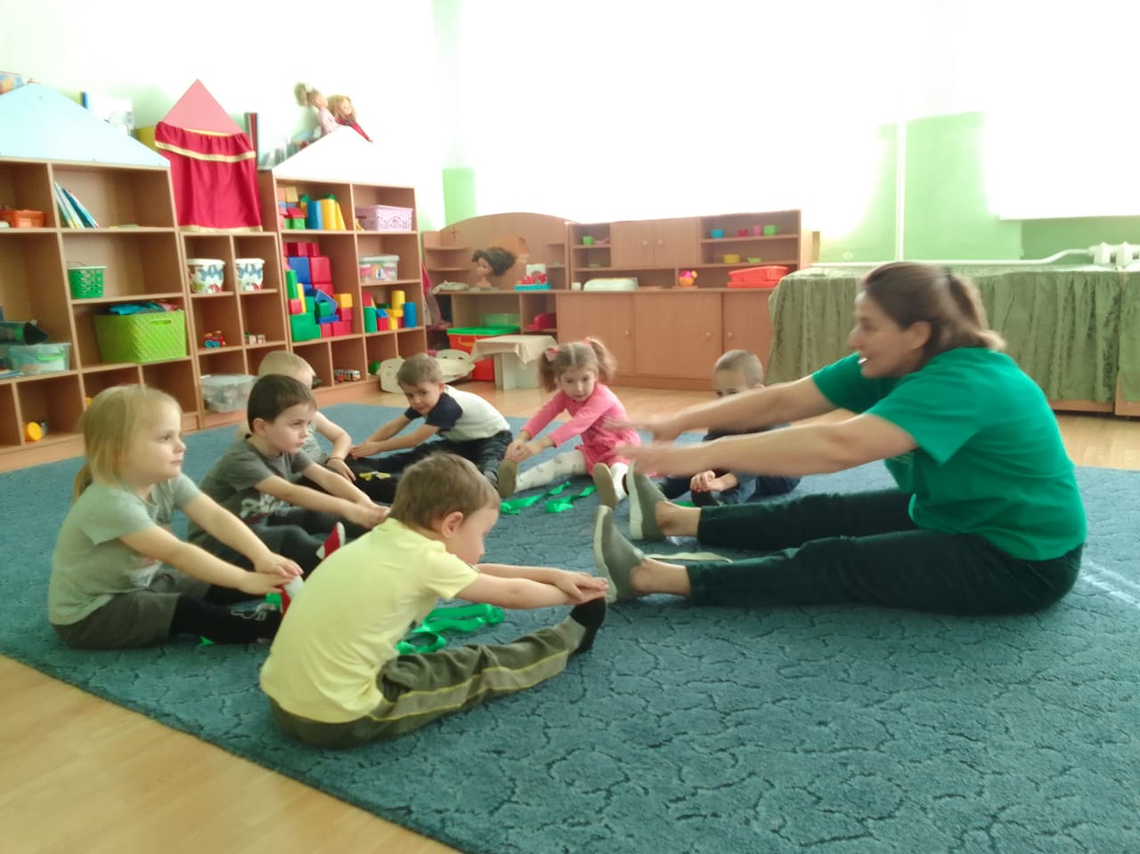

Slide 9
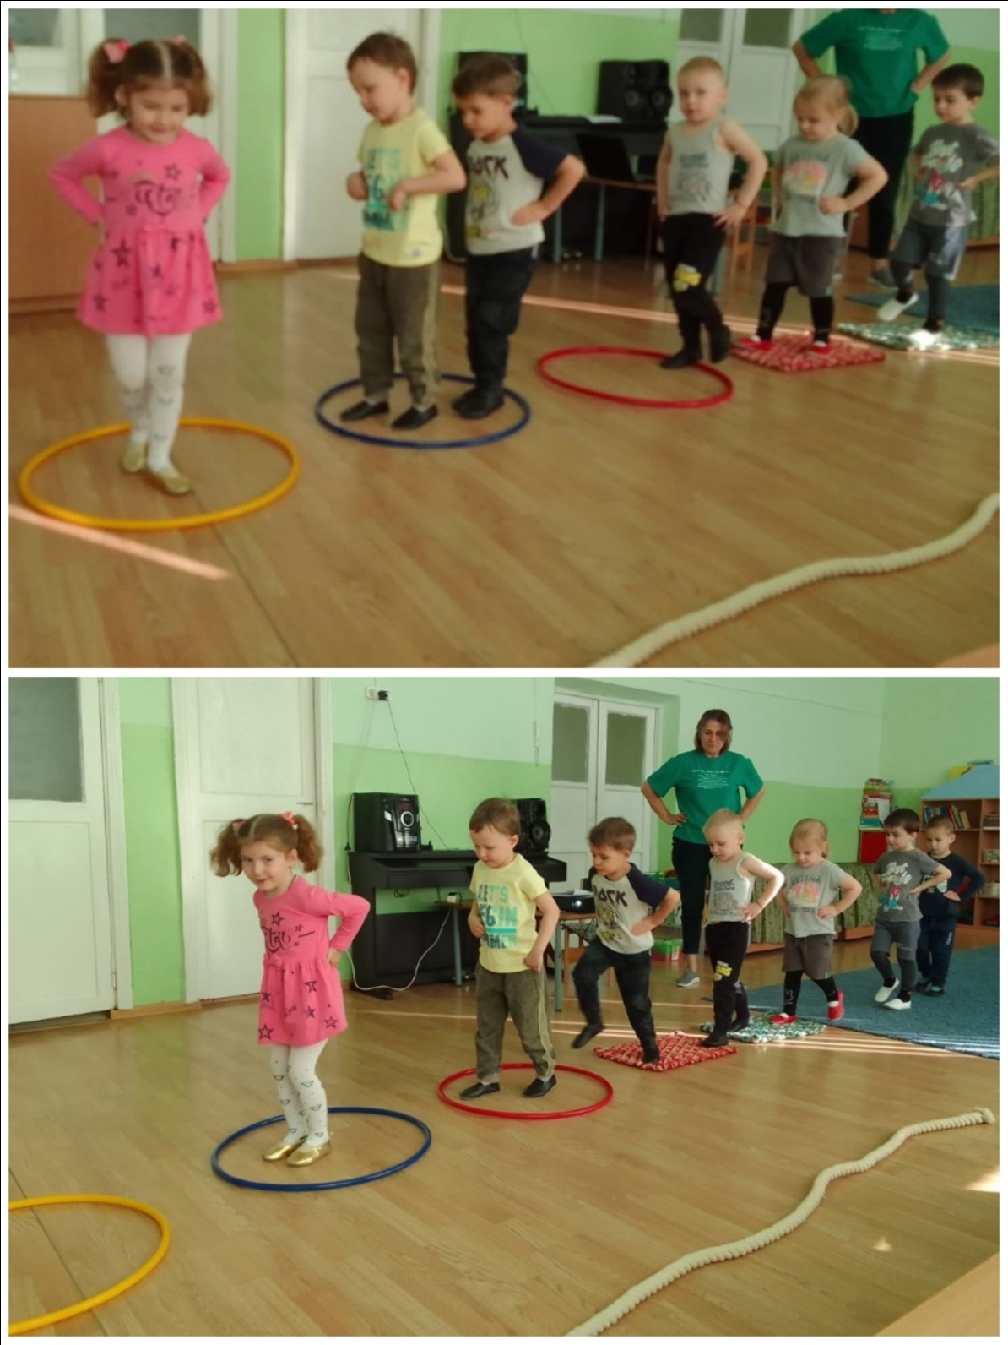

Slide 10
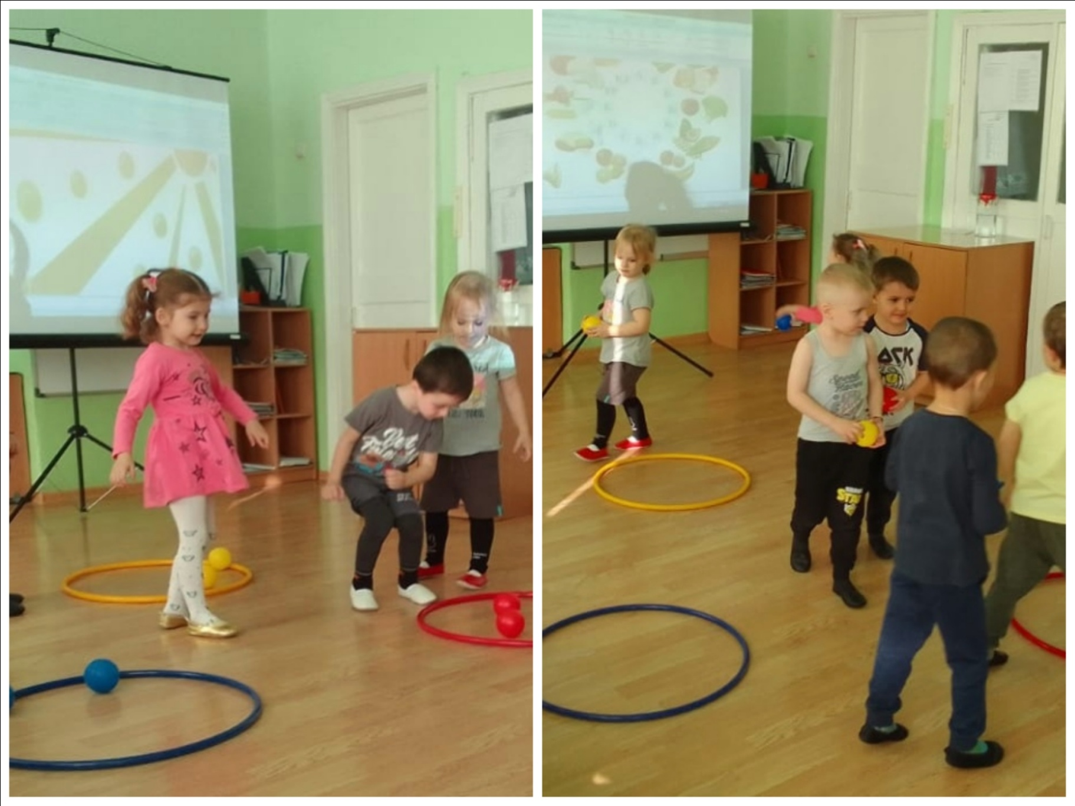

Slide 11
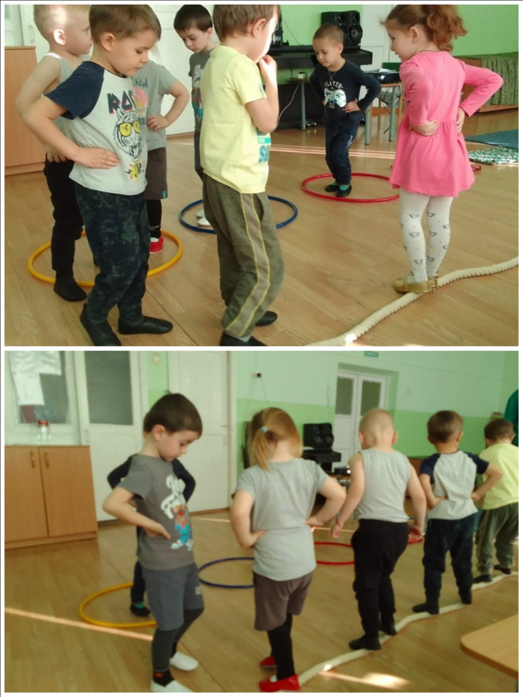

Slide 12
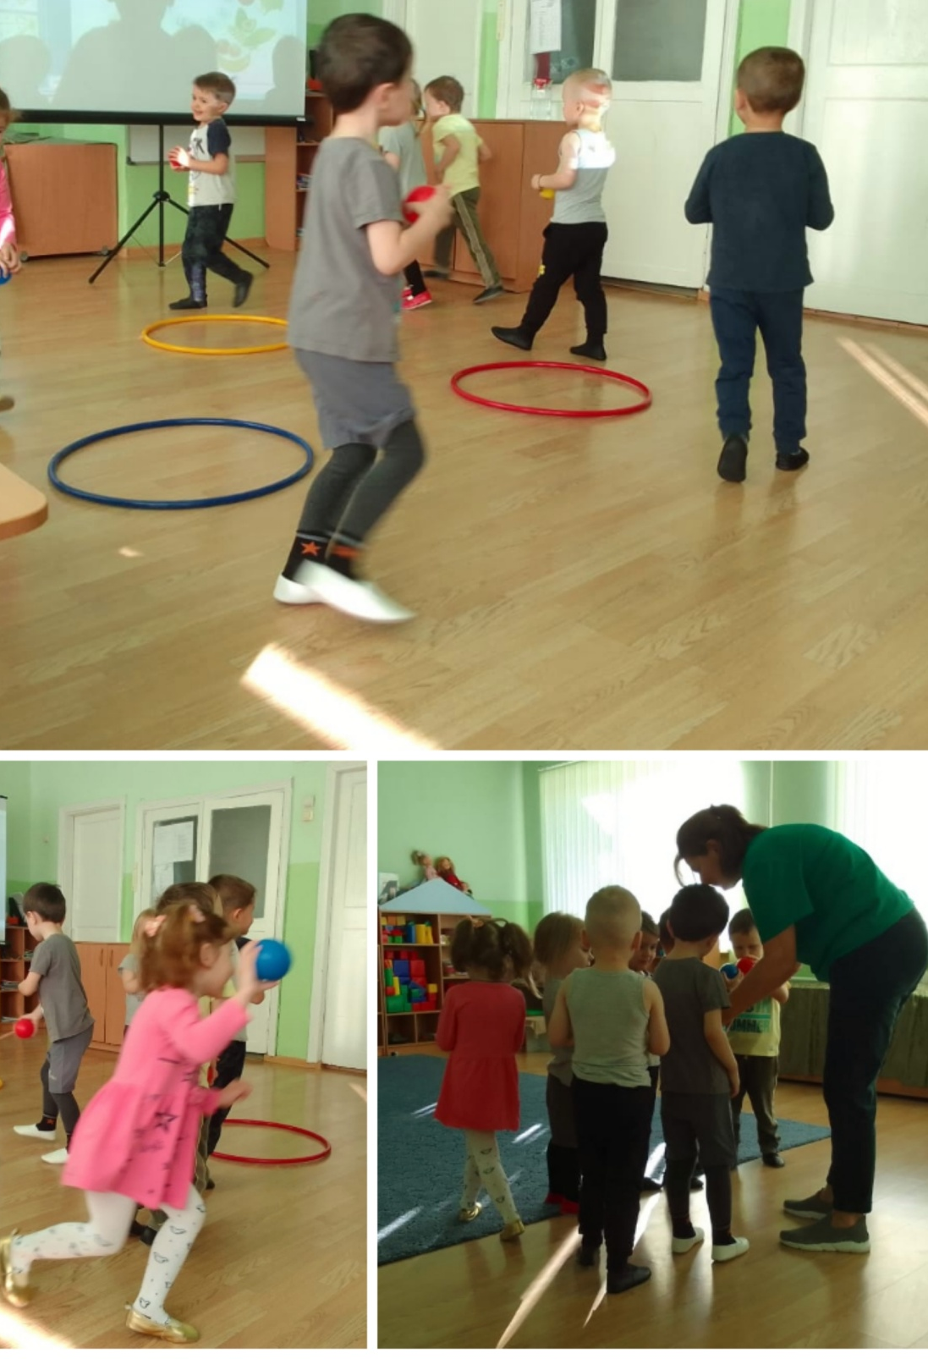

Slide 13
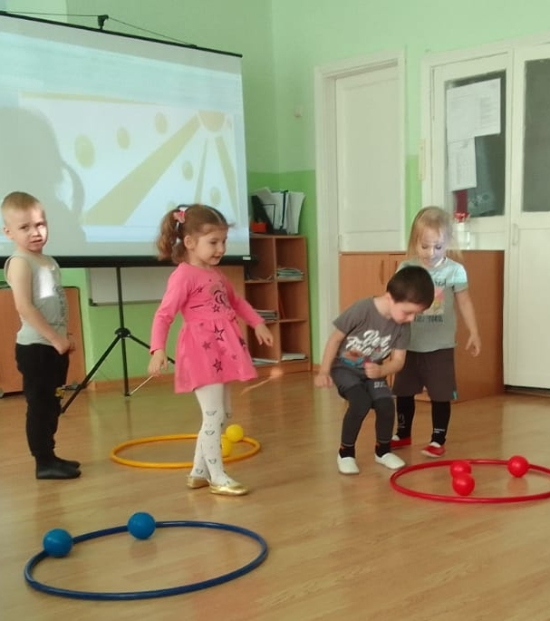

Slide 14
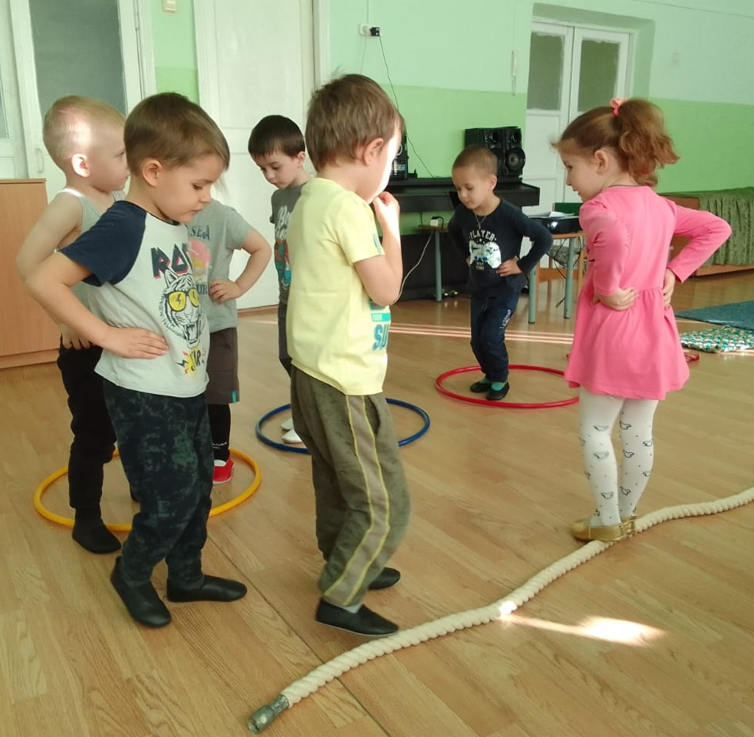

Slide 15
